Slide 1
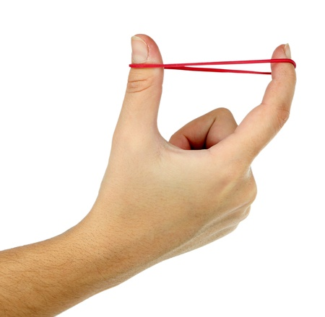
أحكام المـــــدود
(4) مـــد البـــدل (5) المد العارض للسكون
د. هاله رجب

Slide 2
عناصر المحاضرة
مراجعة ما سبق دراسته
أحكام المد البدل
أحكام المد العارض للسكون

Slide 3
مراجعة ما سبق دراسته Revision

Slide 4
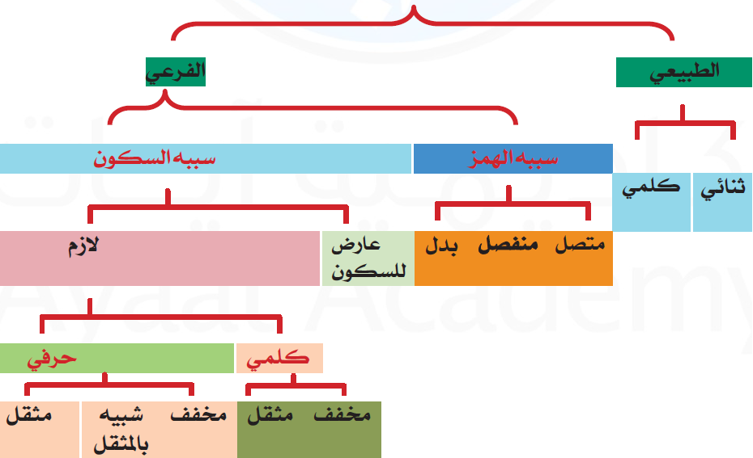
مراجعة Revision

Slide 5
مراجعة Revision

Slide 6
مراجعة Revision

Slide 7
أحكام مـــد البـــدل Madd Badal (Substitution elongation)

Slide 8
أحكام مـــد البـــدل Madd Badal (Substitution elongation)
أن يقع الهمز قبل حرف المد في كلمة
ولا يأتي بعد حرف المد همز أو سكون
This happens when a hamz is followed
by a madd letter in the same word; and the madd letter is not followed by a hamz or sukoon
تعريفه
Definition

Slide 9
أحكام مـــد البـــدل Madd Badal (Substitution elongation)
لأن حرف المد غالباً ما يكون مبدلاً من الهمزة
Because the letter of madd is substituted for a hamzah in most cases
سبب تسميته
Reason for
the Name

Slide 10
أحكام مـــد البـــدل Madd Badal (Substitution elongation)
الجواز
في معظم القراءات
يتم مده بمقدار حركتين (القصر)
Al-Jawaz (allowable / permissible)
In most of the Qera’at, it should be stretched 2 Harakah (Qasr)
حكمه
Its Rule

Slide 11
أحكام مـــد البـــدل Madd Badal (Substitution elongation)
ءامَنوا
مـئاب
وجـاءو
أمثلته
Examples

Slide 12
أحكام المد العارض للسكون Rules of Madd Aarid lil Sukoon (Temporary elongation due to the sukoon)

Slide 13
أحكام المد العارض للسكون Rules of Madd Aarid lil Sukoon
أن يقع بعد حرف المد أو اللين
سكون عارض من أجل الوقف على آخر الكلمة
This happens when the letters of madd or leen
are followed by a sakin letter due to stopping on the end of the word
تعريفه
Definition

Slide 14
أحكام المد العارض للسكون Rules of Madd Aarid lil Sukoon
الجواز
يجوز مده بمقدار 2 – 4 - 6 حركات
Al-Jawaz (allowable / permissible)
it can be stretched by 2 – 4 - 6 Harakah
حكمه
Its Rule

Slide 15
أحكام المد العارض للسكون Rules of Madd Aarid lil Sukoon
قَالَ رَجُلَانِ مِنَ ٱلَّذِينَ يَخَافُونَ أَنۡعَمَ ٱللَّهُ
عَلَيۡهِمَا ٱدۡخُلُواْ عَلَيۡهِمُ ٱلۡبَابَْ
فَإِذَا دَخَلۡتُمُوهُ فَإِنَّكُمۡ غَٰلِبُونَْ
وَعَلَى ٱللَّهِ فَتَوَكَّلُوٓاْ إِن كُنتُم مُّؤۡمِنِينَْ
أمثلته
Examples
لِإِيلَٰفِ قُرَيۡشٍْ * إِۦلَٰفِهِمۡ رِحۡلَةَ ٱلشِّتَآءِ وَٱلصَّيۡفِْ * فَلۡيَعۡبُدُواْ رَبَّ هَٰذَا ٱلۡبَيۡتِْ * ٱلَّذِيٓ أَطۡعَمَهُم مِّن جُوعٖ وَءَامَنَهُم مِّنۡ خَوۡفٍْ*

Slide 16
والله من وراء القصد
وهو يهدي السبيل
Jazakom Allah Khairan

